Slide 1

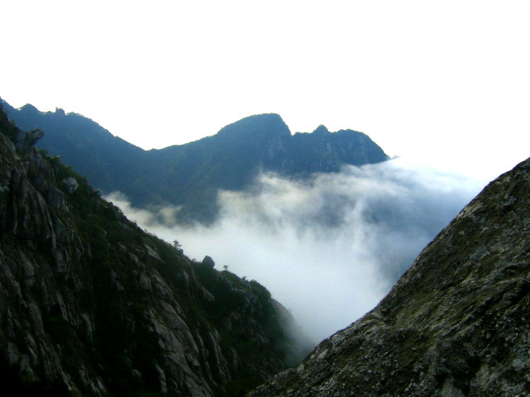
庐山的云雾
台儿庄 李姝文
庐山的云雾

Slide 2

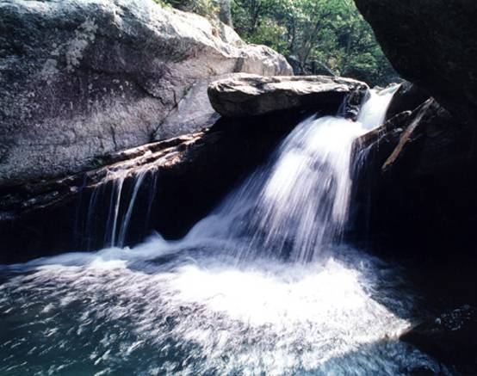
唐代诗人李白的一首诗《望庐山瀑布》,你们知道它赞美的是什么吗？

Slide 3
庐山概况
庐山，又称匡山或匡庐，隶属于江西省九江市。传说殷周时期有匡氏兄弟七人结庐隐居于此，后成仙而去，其所居之庐幻化为山，故而得名。它位于九江市南36公里处，北靠长江，南傍鄱阳湖。南北长约25公里，东西宽约20公里。大部分山峰在海拔1000米以上，主峰汉阳峰海拔1474米。
庐山险峻与秀丽刚柔相济，素以“雄、奇、险、秀”闻名于世。山中云雾缭绕，多飞泉瀑布和奇洞怪石，名胜古迹遍布，夏天气候凉爽宜人，是我国著名的旅游风景区和避暑疗养胜地，于1996年被列入“世界自然与文化遗产名录”。

Slide 4
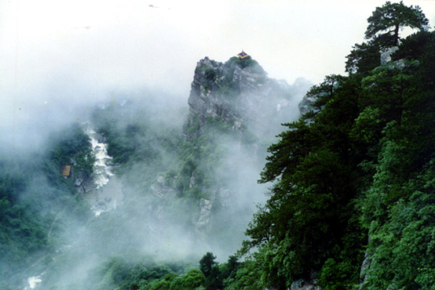

Slide 5
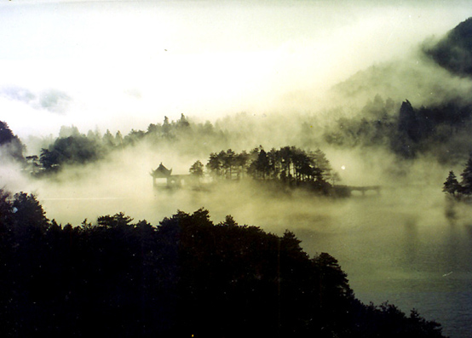

Slide 6
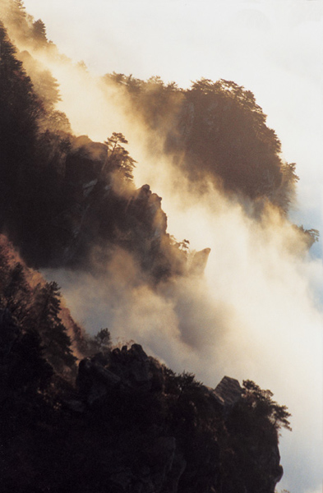

Slide 7
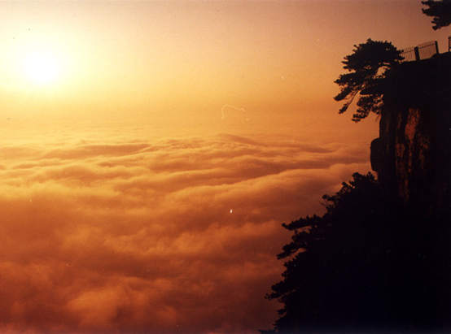

Slide 8


朗读课文，要求：
1.读准字音。
2.读通课文。
3 感受庐山云雾的美。

Slide 9

学习生字
jì
庐山 笼罩 瀑布 似乎 系
千姿百态 变幻无常
一泻千里 流连忘返

Slide 10

学习新词
你会认下面的字吗？
yōu lǎn mí zhē piāo fú
lǚ tí shùn
幽谷 游览 弥漫 遮挡 漂 浮
一缕轻烟 四蹄生风 瞬息万变

Slide 11
庐山 笼罩 瀑布 似乎 幽谷 系
游览 遮挡 弥漫 漂浮 漫步
神秘 溪流 缠绕 天幕 增添
景色秀丽 千姿百态 变幻无常 一泻千里
流连忘返 一缕轻烟 四蹄生风 瞬息万变
腾云驾雾 飘飘欲仙 随风飘荡 云遮雾罩

Slide 12
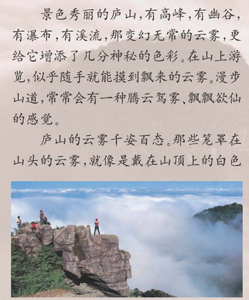

Slide 13
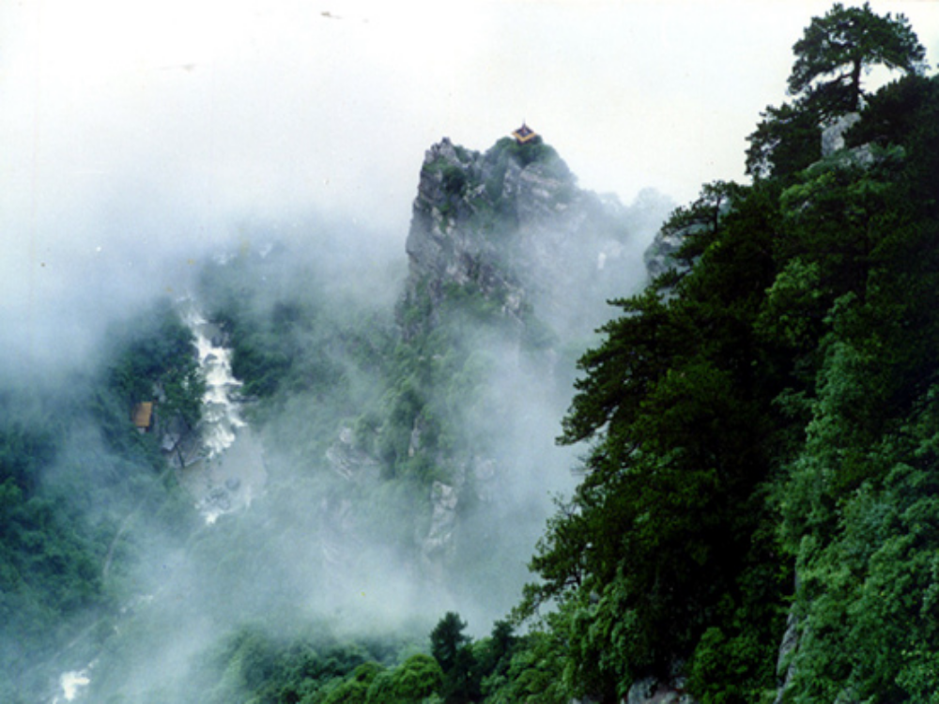


Slide 14
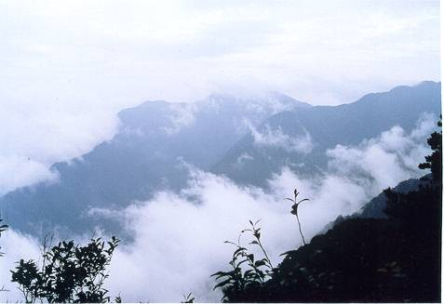


Slide 15
庐山的云雾千姿百态。那些笼罩在山头的云雾，就像是戴在山顶上的白色绒帽；那些缠绕在半山的云雾，又像是系在山腰间的一条条玉带。云雾弥漫山谷，它是茫茫的大海；云雾遮挡山峰，它又是巨大的天幕。

Slide 16
庐山的云雾千姿百态。那些笼罩在山头的云雾，就像是戴在山顶上的白色绒帽；那些缠绕在半山的云雾，又像是系在山腰间的一条条玉带。云雾弥漫山谷，它是茫茫的大海；云雾遮挡山峰，它又是巨大的天幕。

Slide 17
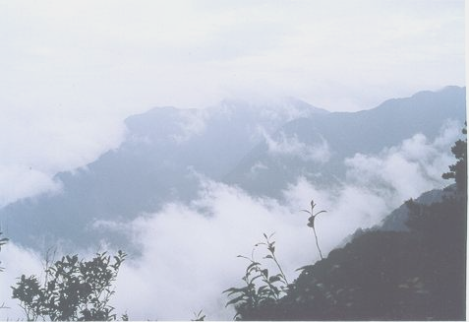

云雾笼罩山头，它像___________;
云雾缠绕半山，它像___________;
云雾弥漫山谷，它像___________;
云雾遮挡山峰，它像 ;
山头
山腰
山谷
山峰

Slide 18
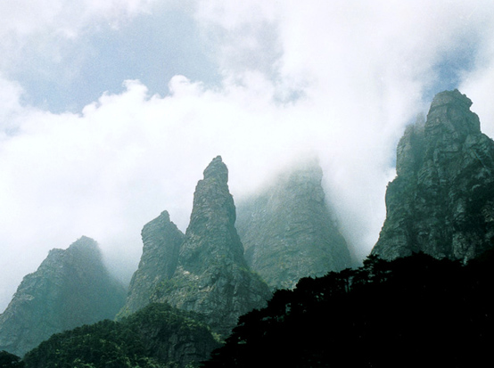
那些笼罩在山头的云雾，就像是戴在山顶上的白色绒帽；

Slide 19
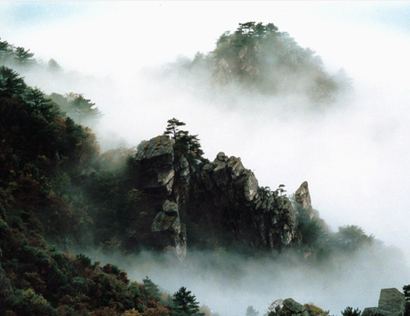
那些缠绕在半山的云雾，又像是系在山腰间的一条条玉带。

Slide 20
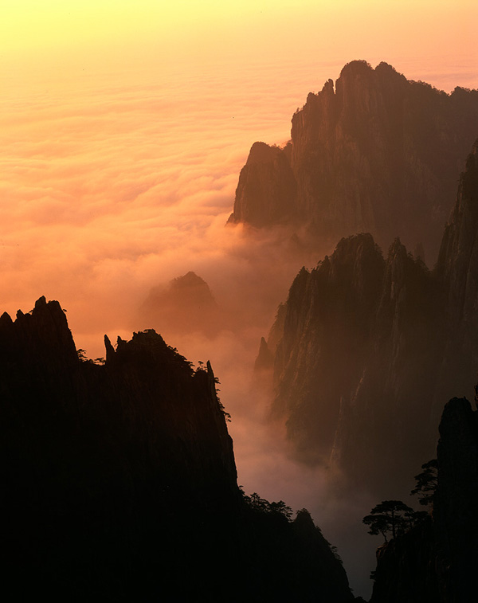
云雾弥漫山谷，它是茫茫的大海；

Slide 21
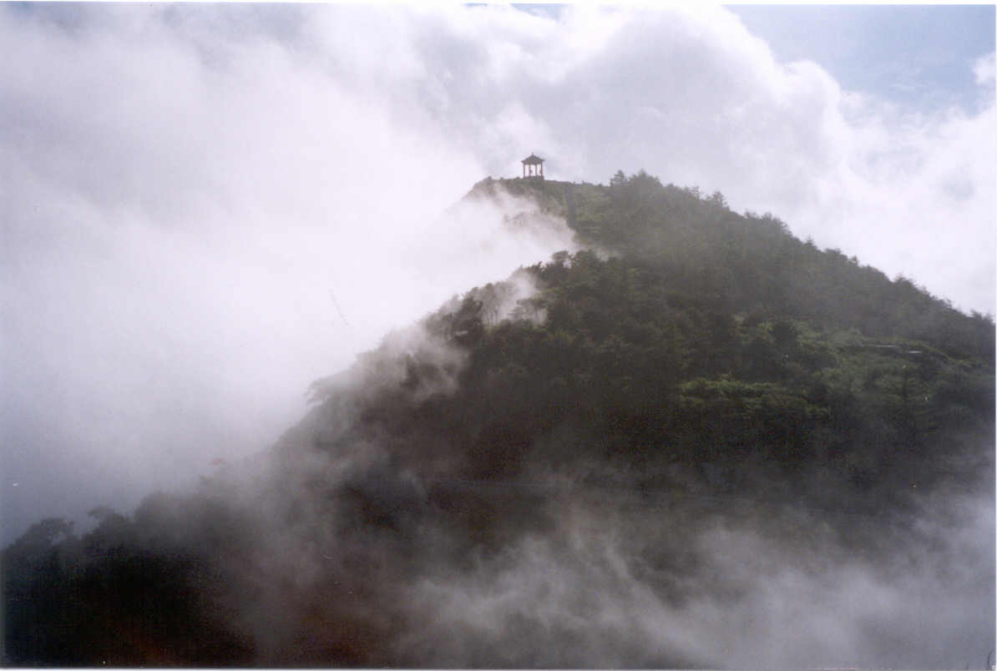
云雾遮挡山峰，它又是巨大的天幕。

Slide 22
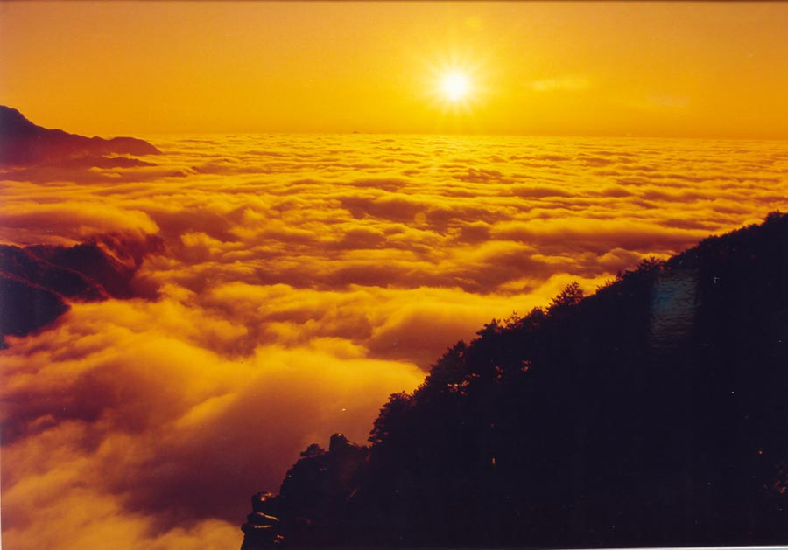

Slide 23
庐山的云雾千姿百态。那些笼罩在山头的云雾，就像是戴在山顶上的白色绒帽；那些缠绕在半山的云雾，又像是系在山腰间的一条条玉带。云雾弥漫山谷，它是茫茫的大海；云雾遮挡山峰，它又是巨大的天幕。

Slide 24
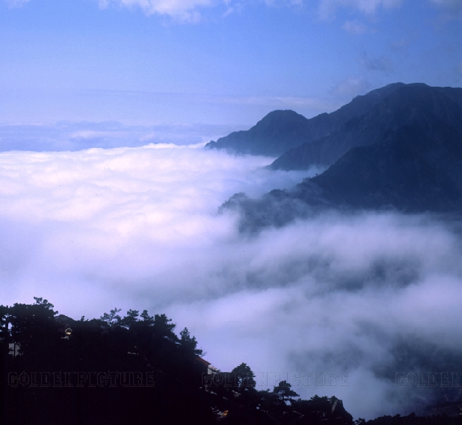

Slide 25
庐山的云雾千姿百态。那些笼罩在山头的云雾，就像是戴在山顶上的白色绒帽；那些缠绕在半山的云雾，又像是系在山腰间的一条条玉带。云雾弥漫山谷，它是茫茫的大海；云雾遮挡山峰，它又是巨大的天幕。

Slide 26
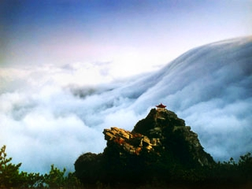

Slide 27
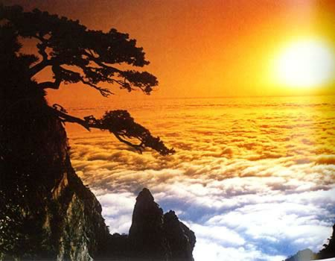

Slide 28
庐山的云雾瞬息万变。眼前的云雾，刚刚还是随风飘荡的一缕轻烟，转眼间就变成了一泻千里的九天银河；明明是一匹四蹄生风的白马，还没等你完全看清楚，它又变成了漂浮在北冰洋上的一座冰山……

Slide 29
庐山的云雾瞬息万变。眼前的云雾，刚刚还是随风飘荡的一缕轻烟，转眼间就变成了一泻千里的九天银河；明明是一匹四蹄生风的白马，还没等你完全看清楚，它又变成了漂浮在北冰洋上的一座冰山……

Slide 30
庐山的云雾瞬息万变。眼前的云雾，刚刚还是随风飘荡的一缕轻烟，转眼间就变成了一泻千里的九天银河；明明是一匹四蹄生风的白马，还没等你完全看清楚，它又变成了漂浮在北冰洋上的一座冰山……

Slide 32
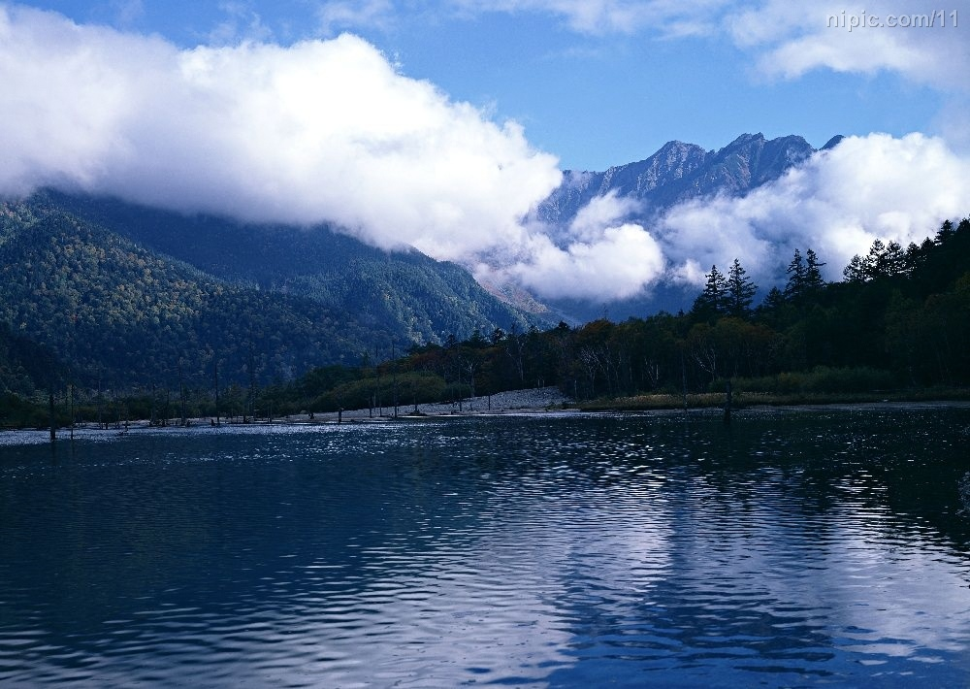

Slide 33
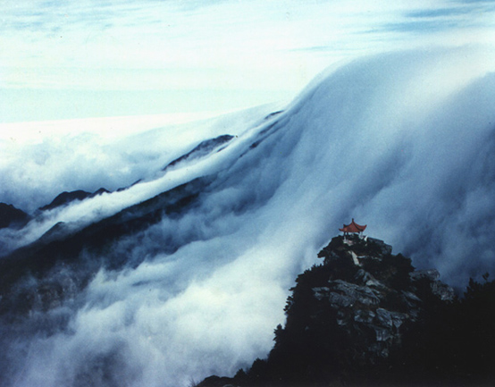

Slide 34
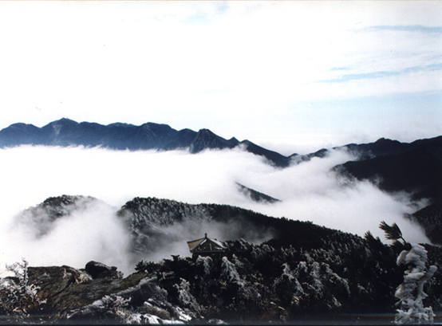

Slide 35
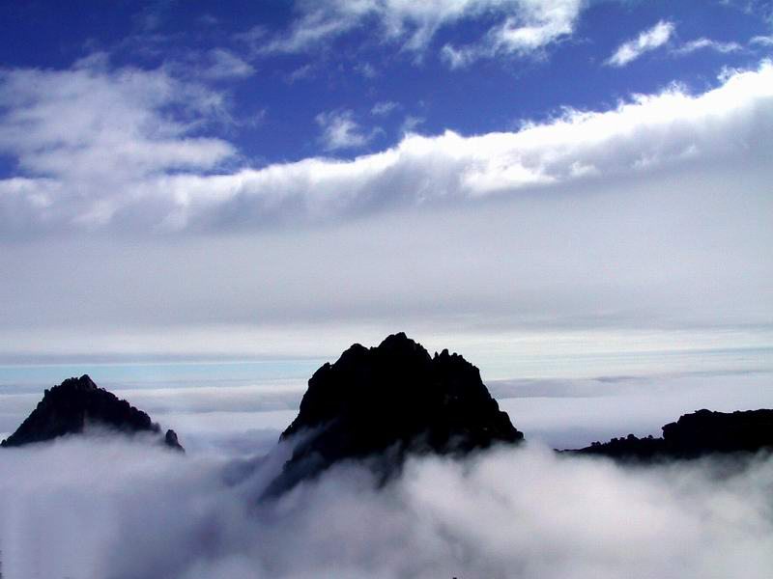

Slide 36
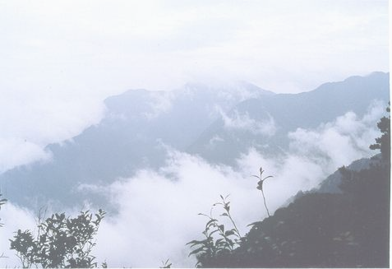
庐山的云雾瞬息万变。眼前的云雾，刚刚还是随风飘荡的一缕轻烟，转眼间就变成了一泻千里的九天银河；明明是一匹四蹄生风的白马，还没等你完全看清楚，它又变成了漂浮在北冰洋上的一座冰山……
1.云雾一会儿变成……一会儿又变成……
2. 明明还是……转眼就变成……
3. 刚才还是……刹那间就变成……

Slide 37
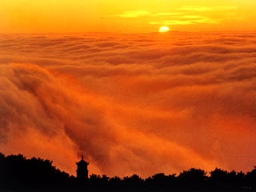

Slide 39
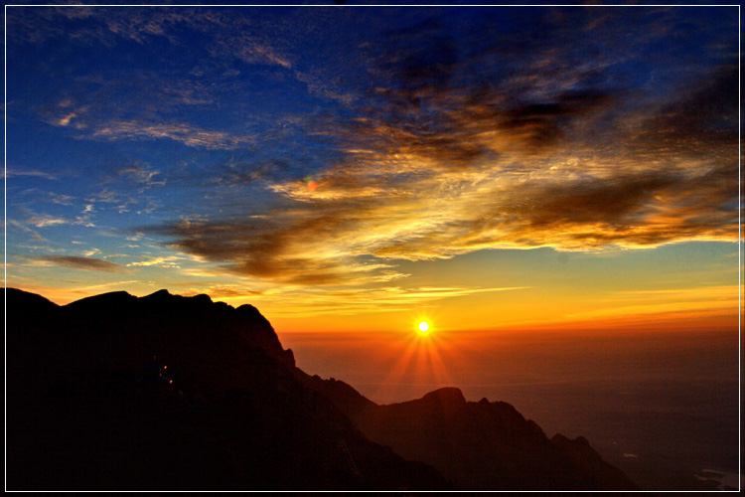

Slide 40
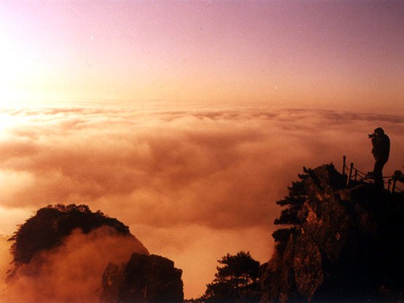
流连忘返
云遮雾罩的庐山，真令人流连忘返。

Slide 41
造句
流连忘返：流连，流连不止，舍不得离去。喜欢、迷醉某种事物而不愿或忘记离开。形容对美好景致或事物的留恋 。
用“流连忘返”说一句话。

Slide 42
做课外小导游:
向身边的朋友介绍庐山的云雾。

Slide 43
课堂练习：
庐山云雾有什么特点？说说作者是怎样具体描写这些特点的。
仿照课文第二、三自然段的写法，写一处景物。

Slide 44
拓展
望庐山瀑布
唐 李白
日照香炉生紫烟，遥看瀑布挂前川。
飞流直下三千尺，疑是银河落九天。
题西林壁
北宋 苏轼
横看成岭侧成峰，远近高低各不同。
不识庐山真面目，只缘身在此山中。

Slide 45


再见！

